Slide 1
A0文化科技 組核心業務報告 (113年第3季)
A000彭首榮
113/9/23

Slide 2
報告大綱
業務營收與業務推動說明
重大效益推動進度

Slide 3
A000文化科技 組核心業務營收目標/餘絀達成
單位：仟元
註：
知識服務-政府已簽約計畫：文創司文化科技智庫推動案(8月份65%)；洽談中計畫包含：文資司跨域人培暨博物館轉型輔導案(成案率60%)、文創司OpenLab補助案(成案率40%)、影視司5G補助智庫服務案(成案率30%)
知識服務-企業洽談中計畫包含：巨鷗花創科技應用推動補助案(成案率80%)、HTC沉浸式技術開發與顧問服務(成案率60%)

Slide 4
BP(含政知)業務能見度 預算目標：17,829仟元(政知8,094K、企業9,735K)
單位：仟元
類別 | 成案狀態 | 計畫名稱 | 簽約數 | FY113收入 認列數
政知 | FY112 Backlog | 文創司藝術療癒案 | 0 | 1,237
政知 | 已簽約 | 文創司文化科技智庫推動案 | 6,857 | 6,857
 | 60%推廣中 | 文資司跨域人培暨博物館轉型輔導案 | 4,190 | 1,571
 | 40%努力中 | 文創司嘉創OpenLab補助案 | 14,286 | 1,786
 | 30%努力中 | 影視司5G補助智庫服務案 | 3,143 | 943
 | 15%努力中 | 人權館仁愛樓XR沉浸應用規劃案(與S100合作) | — | —
政知 | 政知累計數(%)： |  | 28,426(351.8%) | 12,394(153.1%)
企業 | 80%推廣中 | 巨鷗花創科技應用推動補助案 | 3,000 | 625
企業 | 60%推廣中 | HTC沉浸式互動系統開發技術與專案顧問服務案 | 1,905 | 238
 | 15%努力中 | 佐臻多人走動式VR補助案(與S300合作) | — | —
 | 企業累計數(%)： |  | 4,905(50.4%) | 863(8.9%)
總累計數(%)： |  | 累計數(%)： | 33,331(186.9%) | 13,257(74.4%)

Slide 5
重大效益推動進度說明
項目名稱 | 重大效益 | 發展/推動進度
GAI落地系統研發整合 | 整合運用GAI發展文字、影像、音樂、圖像關聯生成與理解服務系統，並導入關鍵垂直應用 推動文化部打造文化內容科技共創平台 | 已促動文化部於7/19公告「文化黑潮之多人走動式VR技術系統開發營運及內容應用示範徵案要點」，政府挹注補助資源，由研發法人(如HTC、工研院等)整合關聯技術(如定位技術、走動式中控監管系統、地圖人流管理技術等)，垂直促動台灣作品自主開發流程，賦能後製團隊提升製作能力，加速本地化多人走動式VR內容應用開發。 至9/2提案收件截止，計有10案申請。預期於10月上旬進行決審會議。 與S300共同合作投入佐臻「多人走動式VR補助案」，規劃提供「實體場域定位系統」、「動態路徑與人流管理技術」及「角色臉部外觀生成技術」等模組，期建構出全台第一個產製國際級作品的共創平台。
科技文化橋接政府與產業 | 推動建構科技賦能的花創樂齡園區，打造自主營運商模業態 | 服科促動花創科技應用案，業經文化部8/2公告進駐業者為巨鷗科技，執行期程113/8/8-115/8/7，在2年內進行場域科技應用服務建置及營運。 已規劃導入服科之AI虛實模型產製、科技健康/運動賦能技術及系統整合能量，並輔導結合文創業者於花蓮園區落地應用，發展樂齡社交數位化活動/課程，以期促動樂齡族群發展人際社交互動與學習文化，並帶動地方文創產業發展。
文化科技產業轉型升級 | 與文化部共同建立嘉創OpenLab實驗室，促動產業轉型升級 | 已於9/9完成提案申請作業；預期10月上旬將進行評選會議。 將結合業者與公協會資源共同進駐嘉義園區佈建，以「科技出題、文創解題」促動科技與文創團體共創跨域創新應用PoC成果，並鏈結國內3家加速器搭建中南部科技園區橋梁，輔導文創業者形成文化科技規模化，扶植文化科技產業成型。
Notes:
1. DALL-E 2：由OpenAI開發，能夠從文本描述中生成原始、真實的圖像和藝術作品https://zhuanlan.zhihu.com/p/602360234。
2. DreamFusion：由Google Research開發，使用預先訓練好的2D文本到圖像的擴散模型進行文本到3D的合成https://zhuanlan.zhihu.com/p/602360234。
3. Flamingo：由Deepmind開發，能夠進行視覺條件下的自回歸文本生成，並回答用戶提出的問題https://zhuanlan.zhihu.com/p/602360234。
4. VisualGPT：由OpenAI開發，利用預訓練語言模型GPT-2中的知識來描述圖像https://zhuanlan.zhihu.com/p/602360234。
5. Phenaki：由Google Research開發，可以根據文字提示生成真實的視頻https://zhuanlan.zhihu.com/p/602360234。
6. AudioLM：由Google開發，用於生成高質量的音頻，具有長距離一致性https://zhuanlan.zhihu.com/p/602360234。
7. ChatGPT：由OpenAI開發，以對話方式與用戶互動，回答問題並完成文本生成https://zhuanlan.zhihu.com/p/602360234。

Slide 6
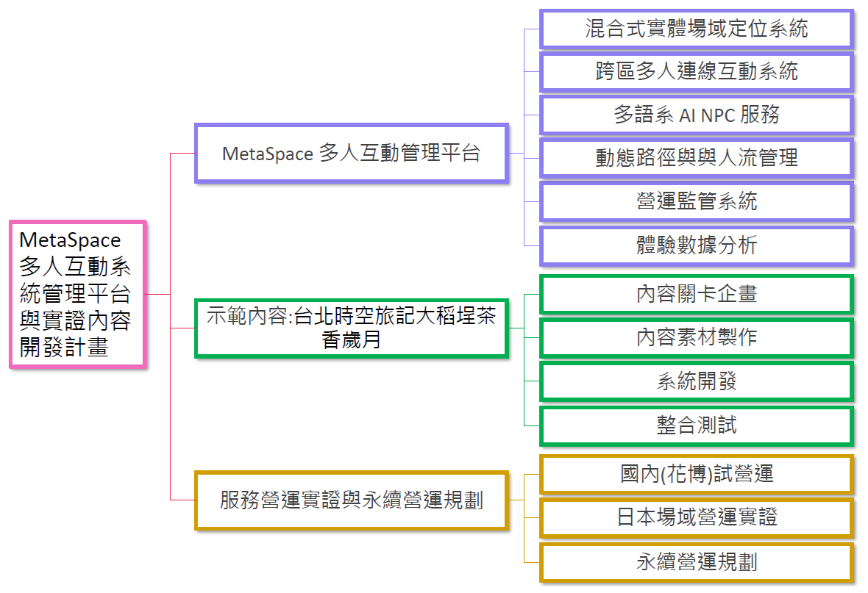
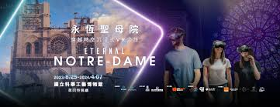
打造XR文化內容科技共創平台
一、跨業整合新平台：工研院核心技術開發，整合服務、設備、內容業者合作打造
二、PaaS服務整合：「實體場域定位系統」、「動態路徑與人流管理技術」及「角色臉部外觀生成技術」、「HMD終端裝置管理技術」
三、終端設備整合：HTC頭顯、佐臻眼鏡、投影裝置、顯示裝置…
四、國際內容創作：加州互動設計公司Wevr(哈利波特VR體驗)
從永恆聖母院與巴黎舞會看需求的趨勢
國產化XR沉浸互動體驗平台產業機會
文化高值互動內容加速創作與應用擴散

Slide 7
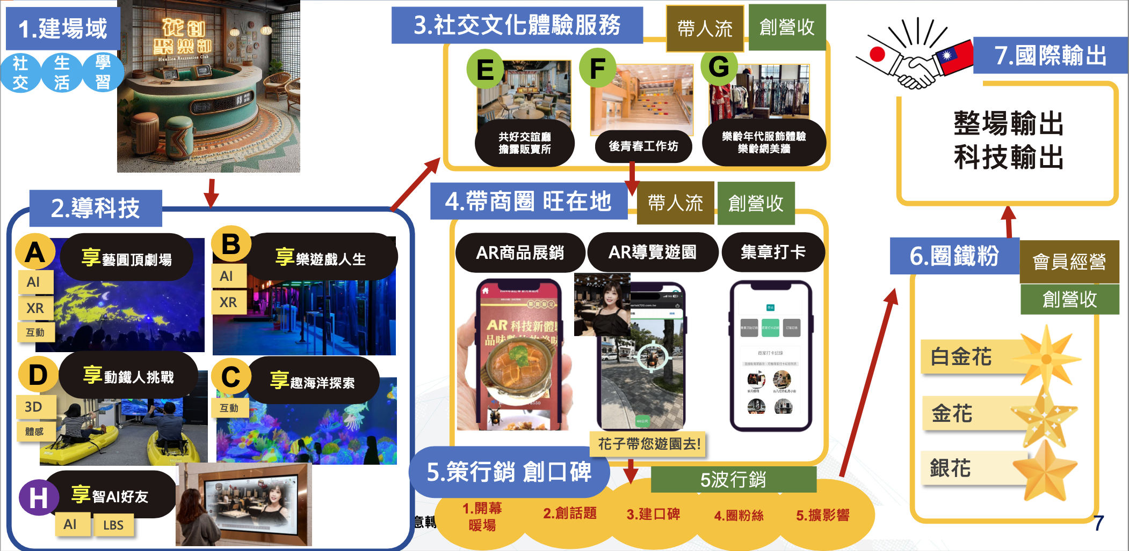
花創聚樂部推動高齡科技落地 -- 促進社群互動與幸福感
一、設立文化科技樂活基地：結合文化部藝術療癒與文創場域基地及營運業者，落地花蓮文創園區，打造科技共創學習、文化生活體驗、社交娛樂，科技體驗場域新品牌
二、邁向在地幸福老化：創造樂齡新經濟動能、提升樂齡社會參與、實現樂齡幸福生活

Slide 8
與文化部合作共同建立嘉義文創OpenLab實驗室
一、文化科技實驗室：因應文化科技跨域創作已成常態，服科中心投入自有資源與研發技術，與文化部合作並結合關鍵業者能量，於嘉義文創園區打造文化科技聚落二、跨域共創發展創新應用：投入科技設備、打造實驗環境，利用科技加值在地內容，引導科技與沉浸式內容業者共創，透過在地特色融合創新體驗，輔導青年跨域創作與人才培育，發展文化科技商品及應用服務開發。
三、合作業者：HTC、佐臻、奧圖碼、宇萌、集仕多、酷日國際

Slide 9
敬請指教

